Slide 1
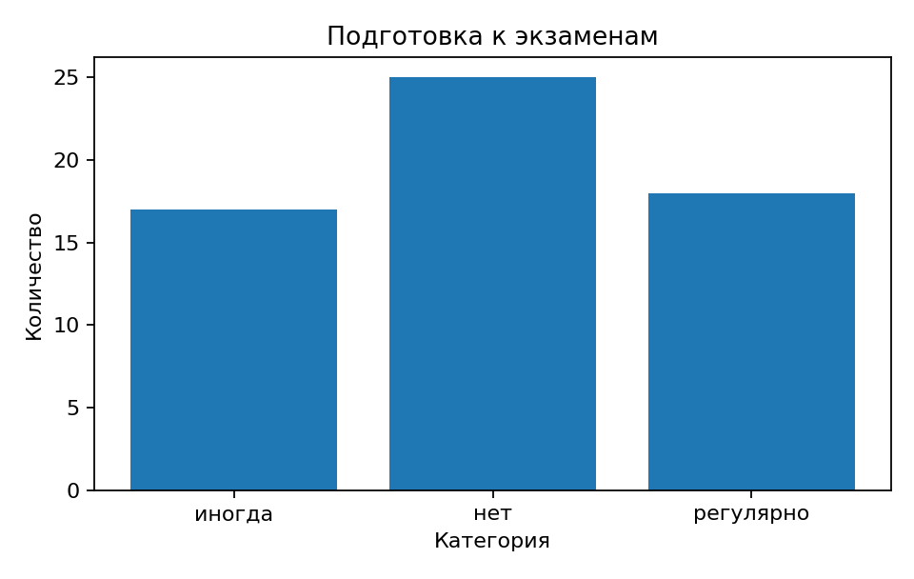
Самостоятельная работа 1.18
Мини-анализ данных
4 академических часа · 8–9 класс, 10–11 класс, СПО
8 заданий самостоятельной работы
6 заданий самоконтроля
P2P + автотесты
CSV → таблица → признаки → показатели → график → вывод
Урок собран не как один общий мини-проект, а как проверяемый маршрут: каждый шаг оставляет понятный результат в ноутбуке.
1.18 · мини-анализ данных · 1

Slide 2
Результат самостоятельной работы
Ноутбук
Заполненный Jupyter Notebook с кодом, выводом ячеек и пояснениями.
Мини-отчёт
Вопрос, датасет, объект, признаки, показатели, график и вывод.
Самоконтроль
Ответы на тесты, P2P-отзыв и функция check_mini_analysis(report).
Главный критерий
• не просто запустить команды;
• не просто вставить картинку;
• связать вопрос, числа, график и вывод.
Каждый вывод должен отвечать на простой вопрос: какие данные это показывают?
1.18 · мини-анализ данных · 3

Slide 3
4 академических часа: маршрут
1. Постановка работы
10–15 мин
2. Датасет, вопрос, загрузка
25–35 мин
3. Объект, признаки, проверка
35–45 мин
4. 2–3 показателя
45–55 мин
5. Визуализация
35–45 мин
6. Мини-отчёт
30–40 мин
7. Самоконтроль, P2P, автотесты
20–30 мин
Темп можно менять, но этапы лучше не пропускать: пропущенный шаг обычно ломает вывод.
1.18 · мини-анализ данных · 4

Slide 4
8 заданий самостоятельной работы
1. Датасет и вопрос
2. Загрузка CSV
3. Объект и признаки
4. Проверка структуры
5. Числовой показатель
6. Категории или сумма
7. График
8. Мини-отчёт
У каждого задания есть проверяемая тема и ожидаемый результат. Так работа не растворяется в общем “сделайте анализ”.
Уровень 1: 2 задания из 8 = 25%. Требование “не более 30%” соблюдено.
1.18 · мини-анализ данных · 5

Slide 5
Маршруты для разных аудиторий
8–9 класс
Задания 1–7. Задание 8 — по упрощённому шаблону или дополнительно.
10–11 класс
Задания 1–8. Нужны уровни 1, 2 и 3; можно добавить второй график.
СПО
Задания 1–8. Строже оцениваем ограничения вывода и доработку после P2P.
• единая структура сохраняется для всех групп;
• глубина вывода и степень самостоятельности различаются;
• продвинутый маршрут содержит все 3 уровня.
1.18 · мини-анализ данных · 6

Slide 6
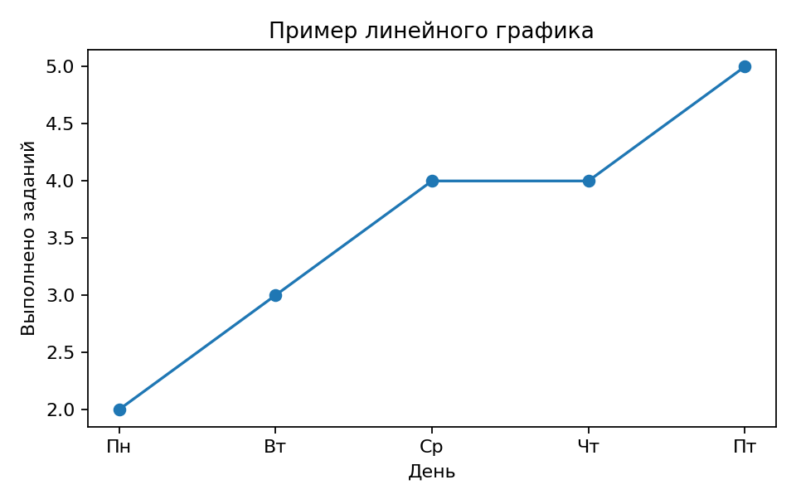
Мини-датасеты
• students_lifestyle_mini.csv — учебные привычки
• school_cafe_mini.csv — школьный буфет
• learning_platform_mini.csv — учебная платформа
• games_activity_mini.csv — игровая активность
• movie_recommendations_mini.csv — фильмы
• support_requests_mini.csv — обращения в поддержку
• eco_park_mini.csv — парк и посетители
• week_progress_mini.csv — пример для lineplot
1.18 · мини-анализ данных · 7

Slide 7
Задания 1–2: от CSV к таблице
import pandas as pd
dataset_name = 'students_lifestyle_mini.csv'
df = pd.read_csv(dataset_name)
df.head()
df.shape
df.columns
• выбран файл;
• сформулирован вопрос;
• выведены первые строки;
• показаны размер таблицы и список столбцов.
Ожидаемый результат
В ноутбуке видны команды и их stdout/вывод. Проверяющий понимает, с каким файлом началась работа.
1.18 · мини-анализ данных · 8

Slide 8
Задания 3–4: признаки и качество данных
object_description = 'один ученик'
important_features = ['grade_level', 'screen_time_hours', 'sleep_hours']
df.info()
df.describe()
df.isna().sum()
df.duplicated().sum()
Что проверяем
• объект анализа описан
• есть минимум 3 признака
• указаны числовые и категориальные признаки
• пропуски и дубли не игнорируются
Здесь ученик показывает, что таблица для него — не просто файл, а набор объектов и признаков.
1.18 · мини-анализ данных · 9

Slide 9
Задания 5–6: показатели
numeric_col = 'screen_time_hours'
df[numeric_col].min()
df[numeric_col].max()
df[numeric_col].mean()
df['exam_preparation'].value_counts()
Показатели должны отвечать на вопрос к данным.
Плохо: посчитано случайное среднее.
Хорошо: среднее, максимум или value_counts() помогают объяснить выбранный вопрос.
1.18 · мини-анализ данных · 10

Slide 10
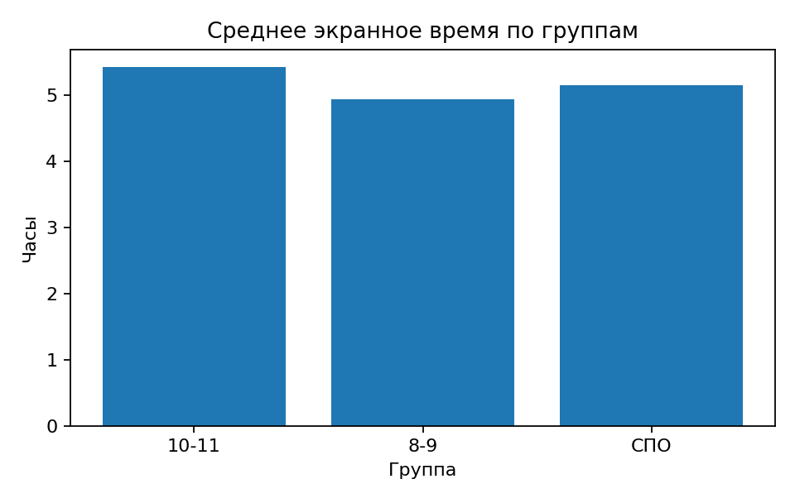
Задание 7: визуализация изученного типа
barplot
Сравнить среднее или значение по категориям.
countplot
Показать, сколько объектов в категориях.
lineplot
Показать изменение по порядку: дни, этапы, попытки.
Диаграмма рассеяния в этой самостоятельной работе не требуется.
1.18 · мини-анализ данных · 11

Slide 11
Задание 8: мини-отчёт
Я работал(а) с датасетом _____.
В таблице _____ строк и _____ столбцов.
Объектом является _____.
Важные признаки: _____.
Я посчитал(а) _____.
По графику видно _____.
Общий вывод: _____.
Ограничение вывода: _____.
Для 10–11 и СПО
• добавить сравнение двух групп
• можно построить второй график
• обязательно указать ограничение
• не делать вывод шире данных
Мини-отчёт — это не пересказ команд, а связный ответ на вопрос к данным.
1.18 · мини-анализ данных · 12

Slide 12
Самоконтроль: 6 закрытых заданий
1. 6A — объект и признаки
4. 6A — график под задачу
2. 6D — первичный просмотр
5. 10D — корректный вывод
3. 6G — показатель под вопрос
6. 8D — структура мини-отчёта
У каждого задания есть проверяемая тема и ключ. Их можно перенести в тренажёр платформы.
1.18 · мини-анализ данных · 13

Slide 13
P2P-проверка и обратная связь
Партнёр смотрит
• выбран ли датасет
• понятен ли объект
• названы ли признаки
• есть ли 2–3 показателя
• есть ли график
• вывод не шире данных
В отзыве нужно написать
2 сильные стороны
2 рекомендации
1 вопрос автору
После отзыва
Автор дорабатывает ноутбук и коротко пишет, что именно изменил.
Механизм обратной связи: автопроверка + взаимная проверка + комментарий преподавателя по рубрике.
1.18 · мини-анализ данных · 14

Slide 14
Задание с юнит-тестами
• MISSING_DATASET
• MISSING_OBJECT
• TOO_FEW_FEATURES
• TOO_FEW_METRICS
• NO_VISUALIZATION
• EMPTY_CONCLUSION
• TOO_SHORT_CONCLUSION
def check_mini_analysis(report: dict) -> list[str]:
...
# вернуть список кодов проблем
# если проблем нет: ["OK"]
Важно
Функция не читает файлы, не обращается к сети и не печатает результат. Автотесты проверяют именно return.
1.18 · мини-анализ данных · 15

Slide 15
Критерии принятия работы
Данные открыты и показана структура
Построен изученный график
Объект и признаки описаны
Вывод связан с числами и графиком
Проверены пропуски и дубли
Самоконтроль выполнен
Посчитаны 2–3 показателя
Итоговая формула: вопрос → данные → показатели → график → честный вывод.
1.18 · мини-анализ данных · 16

